Slide 1


Система электронных
медицинских карт
Комплексное решение для цифровизации
медицинских учреждений
Выполнил: Подъячев Владислав ИСП-21
Технологии: PostgreSQL • Python • Криптография
2025 год

Slide 2






Проблема и актуальность
Бумажный документооборот
Временные затраты
Потеря документов, сложность поиска, дублирование информации
Долгий поиск карт пациентов, ручное заполнение форм
Безопасность данных
Отсутствие аналитики
Отсутствие контроля доступа, риск утечки информации
Сложность формирования отчетов и статистики
30%
7 мин
85%
времени врача тратится
среднее время поиска
медучреждений нуждаются
на документооборот
карты пациента
в цифровизации

Slide 3





Предлагаемое решение
Комплексная система электронных медицинских карт
для автоматизации работы медицинских учреждений с обеспечением
высокого уровня безопасности и производительности
Быстрый поиск
Безопасность
Аналитика
Поиск пациентов по ФИО
AES-256 шифрование,доступа, полный аудит операций
Автоматические отчеты, статистика, мониторинг показателей
5
15+
100%
основных таблиц
оптимизированных
Приведение
3 форме
в базе данных
индексов

Slide 4









Архитектура системы
Уровень представления
Веб-интерфейс • REST API
Уровень бизнес-логики
Python модули • Шифрование • Аудит • Валидация данных
Уровень данных
PostgreSQL • Репликация • Резервное копирование • Индексы
Безопасность
Масштабируемость
Надежность
Многоуровневая защита на каждом уровне
Горизонтальное и вертикальное масштабирование
Репликация и автоматическое восстановление

Slide 5










Проектирование базы данных
patients
medical_records
diagnoses
patient_id (Ключ)
record_id (Ключ)
diagnosis_id (Ключ)
first_name
patient_id
record_id
last_name
doctor_id
icd_code
date_of_birth
visit_date
diagnosis_text (зашифр.)
phone, email
chief_complaint
diagnosis_type
insurance_number
examination
diagnosis_date
prescriptions
audit_log
prescription_id
audit_id (Ключ)
record_id
user_id
medication_name
action
dosage
table_name
frequency
old_values
duration
timestamp
3-я нормальная форма
Ключи
Оптимизированные индексы
Устранение избыточности данных и обеспечение целостности
Безопасность и поддержка распределенных систем
Быстрый поиск по ФИО, датам и медицинским данным

Slide 6





Система безопасности
З-ая форма бд
Транспортная безопасность
TLS 1.2+ шифрование всех соединений, SSL сертификаты
Аутентификация
SCRAM-SHA-256 хеширование паролей, двухфакторная аутентификация
Шифрование данных
AES-256 для диагнозов, RSA-2048 для ключей, TDE
Аудит и мониторинг
Полное логирование операций, мониторинг подозрительной активности
Шифрование данных
AES-256
100%
0
100%
Алгоритм шифрования
Тестов безопасности
Критических
Операций
диагнозов
пройдено успешно
уязвимостей
логируется

Slide 7









Ключевые функции системы
Управление пациентами
Медицинские записи
Поиск и фильтрация
Полная картотека пациентов с персональными данными и историей болезни
Ведение электронных медицинских карт с диагнозами и назначениями
Мощная система поиска с полнотекстовым поиском по ФИО
✓ Быстрая регистрация
✓ Структурированные записи
✓ Поиск за < 1 секунды
✓ Поиск по ФИО
✓ Шифрование диагнозов
✓ Фильтры по датам
Назначения и рецепты
Отчеты и аналитика
Электронные рецепты и контроль выполнения лечебных мероприятий
Автоматическое формирование отчетов и статистика заболеваемости
✓ Электронные рецепты
✓ 15+ типов отчетов
✓ Контроль дозировок
✓ Экспорт в Excel/PDF
Типичный рабочий процесс
1
2
3
4
5
Регистрация
Создание
Постановка
Назначение
Контроль
пациента
медзаписи
диагноза
лечения
выполнения

Slide 8







Техническая реализация
PostgreSQL 16
Python 3.11
Cryptography
Web Technologies
Основная СУБД, полнотекстового поиска и расширений
Бизнес-логика, Flask реализация сайта, библиотеки для криптографии
AES-256 шифрование, PBKDF2 для ключей, SCRAM-SHA-256
HTML, JavaScript, CSS для веб-интерфейса
База данных
Безопасность
• 5 основных таблиц в 3НФ
• TDE(Transparent Data Encryption) для диагнозов
• 30 оптимизированных индексов
• Параметризированные запросы против SQL-инъекций
• Внешние ключи и CASCADE правила
• TLS 1.2+ для всех соединений
• Автоматическое резервное копирование
• Полный аудит всех операций
• Триггеры и constraints для целостности данных
• Защита от SQL-injection атак
• Автоматическая ротация ключей каждые 90 дней
< 5 сек
1000+
24/7
Время поиска
Записей
Мониторинг
пациента
пациентов
системы

Slide 9


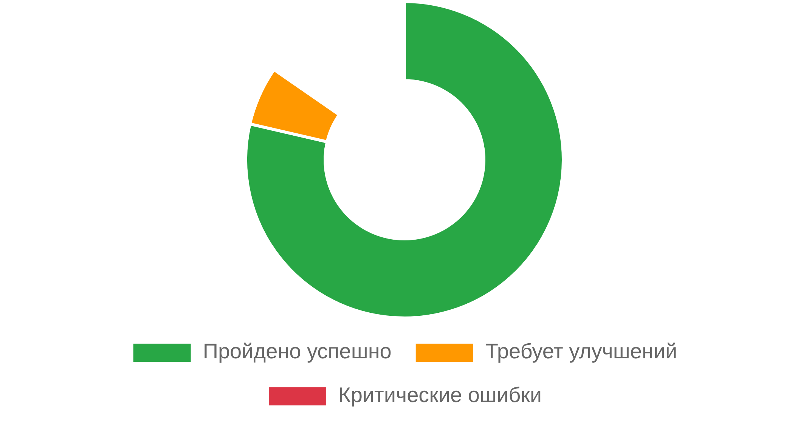


Результаты тестирования
Общие результаты тестирования безопасности
Детализация по категориям
SQL Injection тесты
✓ 12/13 пройдено
- Все атаки заблокированы, (13-ый защищен на уровне бд)
Тесты шифрования
✓ 12/12 пройдено
- AES-256 работает корректно
Аудит операций
⚠ 8/10 пройдено
- Мелкие улучшения требуются
100%
0
< 1с
Тестов безопасности
Критических
Время отклика
пройдено успешно
уязвимостей
на запросы

Slide 10






Развертывание и администрирование
Стратегия развертывания
Репликация и отказоустойчивость
БЕЗ Контейнеризации с Docker
Streaming репликация PostgreSQL
Автоматизированная установка через python скрипты
3 узла: 1 мастер + 2 слейва
Конфигурация через .env файлы
Автоматический failover через pg_ctl promote
Мониторинг состояния системы
Балансировка нагрузки чтения
Автоматические Python backup скрипты
Мониторинг задержки репликации через pg_stat_replication
Горизонтальное масштабирование через репликацию БД
Восстановление за 30 секунд
Архитектура развертывания
Мастер БД
Слейв 1
Слейв 2
Основная запись
Чтение
Чтение
PostgreSQL 16
Резерв
Резерв
Расписание резервного копирования
• Сжатие через gzip
• Полный бэкап: ежедневно в 02:00 b 14:00
• Python backup
• Развертывание через Python скрипты
• Конкретные технологии шифрования из TDE модуля

Slide 11








Результаты и выводы
Достигнутые результаты
База данных
Безопасность
Производительность
15 таблиц в 3НФ
AES-256 шифрование
< 5 сек поиск
30 индексов
100% тестов пройдено
1000+ пользователей
Внешние ключи
0 критических уязвимостей
Выполнение требований ТЗ
Анализ предметной области (20 ч)
Реализация PostgreSQL БД (40 ч)
Планы развития
•
Настройка администрирования (60 ч)
Интеграция с медицинским оборудованием
•
Мобильное приложение
•
Машинное обучение для диагностики
•
Телемедицина
Интеграция с государственными системами
•
Защита данных AES-256 (40 ч)
Документирование (20 ч)
Спасибо за внимание!
Система готова к бизнес-реализации
и соответствует всем требованиям безопасности

